Slide 1

Presentación
Secretaría de Salud de Medellín
Pág.. 1
Boletín de Periodo Epidemiológico Medellín
Programa Vigilancia Epidemiológica – Subsecretaría de Salud Pública
Periodo epidemiológico 03 de 2021 - Reporte Semanas 1 a 12 (Hasta Marzo 27)
El Boletín de Período Epidemiológico es una publicación de los eventos de interés en salud pública, notificados a la Secretaría de Salud de Medellín a través del Sistema de Vigilancia en Salud Pública SIVIGILA. Pretende ofrecer un panorama del comportamiento de estos eventos por cada período epidemiológico del año, con el fin de retroalimentar y facilitar a los diferentes actores un insumo para orientar la toma de decisiones.
Este informe se publica por periodo epidemiológico, luego de haber realizado validaciones, procesamiento de los datos, análisis de los eventos y resultados de procesos como investigaciones epidemiológicas de campo y unidades de análisis de morbilidad y mortalidad.
Los resultados publicados en este boletín pueden variar de acuerdo a la dinámica de la notificación, los ajustes y la clasificación final de los eventos. Cualquier información contenida en el Informe es de dominio público y pueden ser utilizada o reproducida siempre y cuando se cite como fuente: Boletín de Período Epidemiológico. Secretaria de Salud de Medellín .
Subsecretaria de Salud Pública
Programa Vigilancia Epidemiológica
Líder de Programa: Rita Elena Almanza Payares
Epidemiólogos
Fernando Nicolás Montes Zuluaga
Carlos Julio Montes Zuluaga
Johana María Vélez Lopera
Maria Alejandra Roa López
Isabel Cristina Vallejo Zapata
José José Arteaga García
Profesionales Vigilancia Epidemiológica y Sistemas de Información
Wilson Restrepo Manrique
Priscila Ramírez García
Laura Osorno Arias
María Cecilia Ospina Mejía
Catalina María Vargas Guzmán
Adiela María Yepes Pemberthy
Jonathan Zuleta Betancur
Carolina Restrepo Estrada
Andrés Felipe Montoya Giraldo

Slide 2
Contenido
Secretaría de Salud de Medellín
Pág.. 2
Boletín de Periodo Epidemiológico Medellín
Programa Vigilancia Epidemiológica – Subsecretaría de Salud Pública
Periodo epidemiológico 03 de 2021 - Reporte Semanas 1 a 12 (Hasta Marzo 27)
INMUNOPREVENENIBLES
Tosferina |  | Pág. 3
Parotiditis |  | Pág. 4
Varicela |  | Pág. 6
Meningitis |  | Pág. 8
Parálisis flácida |  | Pág. 9
Síndrome de rubéola congénita |  | Pág. 9
Tétanos accidental |  | Pág. 9
EAPV |  | Pág. 9
Difteria |  | Pág. 9
Sarampión y rubéola |  | Pág. 9
Hepatitis A |  | Pág. 10
INTOXICACIONES |  | Pág. 12
Enfermedades Transmitidas por Alimentos ETA y vehiculizadas por agua |  | Pág. 13
Infección de sitio quirúrgico- ISQ |  | Pág. 16
Endometritis post parto |  | Pág. 17
Infección asociadas a dispositivos en UCI |  | Pág. 18
Búsqueda Activa Institucional BAI |  | Pág. 19

Slide 3

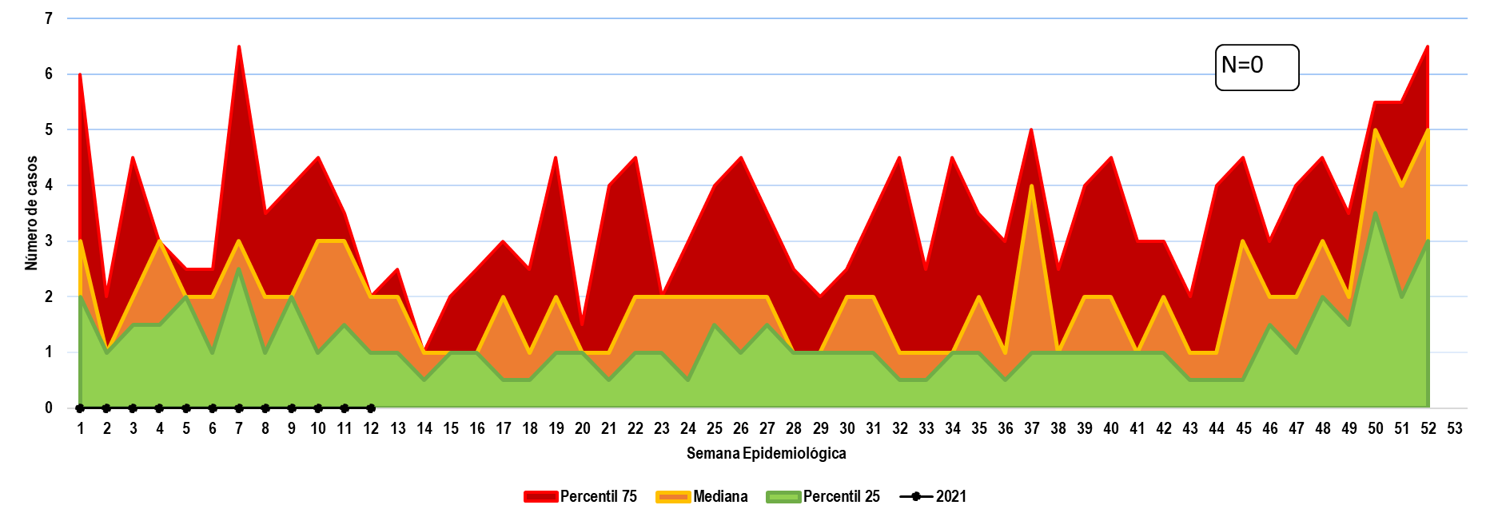

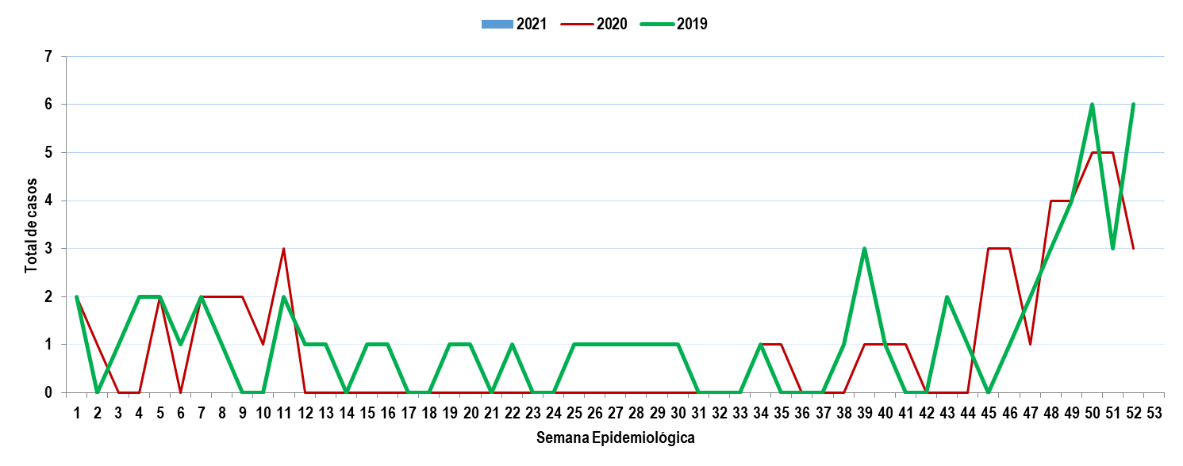

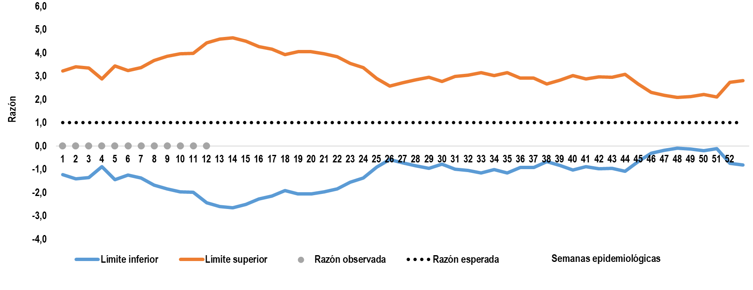
Tosferina
Comportamiento de la notificación
Pág.. 3
Periodo epidemiológico 3- 2021
Fuente: SIVIGILA. Secretaria de Salud de Medellín.
Figura. Canal endémico de tosferina. Medellín, a Periodo epidemiológico 3 acumulado de 2021.
0% Mortalidad
0
Fuente: SIVIGILA. Secretaria de Salud de Medellín.
Figura. Comportamiento de la tosferina. Medellín, a Periodo epidemiológico 3 de 2021, acumulado de 2019-2020.
Comportamiento inusual
Indicadores
Letalidad
0%
0 casos
Porcentaje de investigación de campo oportuna
65%
29/29 casos probables notificados
Fuente: SIVIGILA. Secretaria de Salud de Medellín.
Figura. Comportamiento inusual de la tosferina. Medellín, a Periodo epidemiológico 3 acumulado de 2021.
Notes:
No olvidar ajustar los indicadores

Slide 4

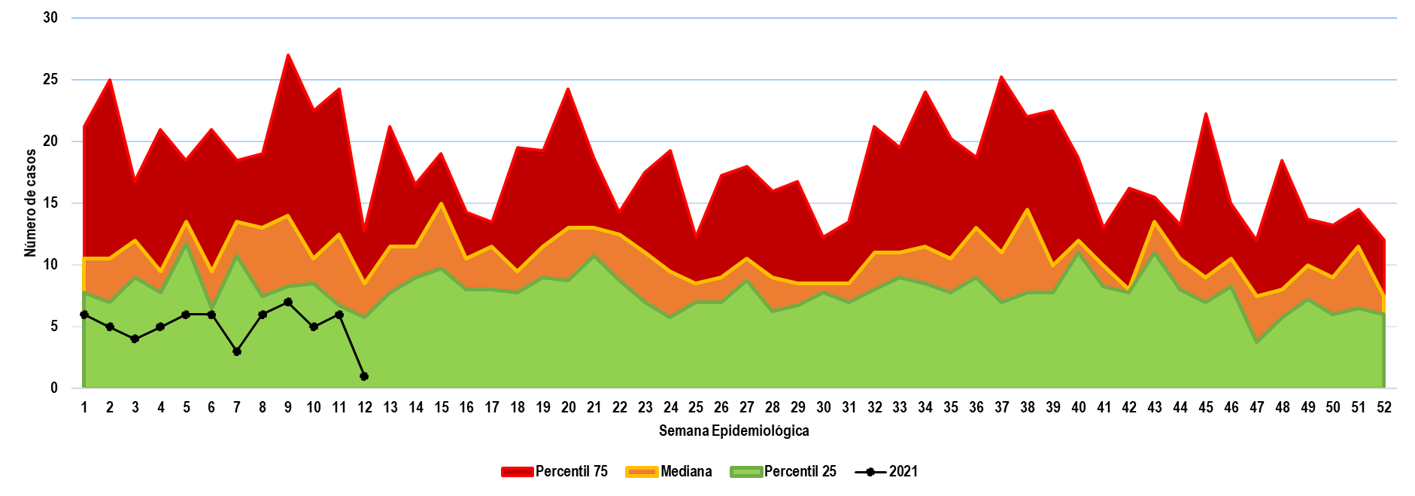
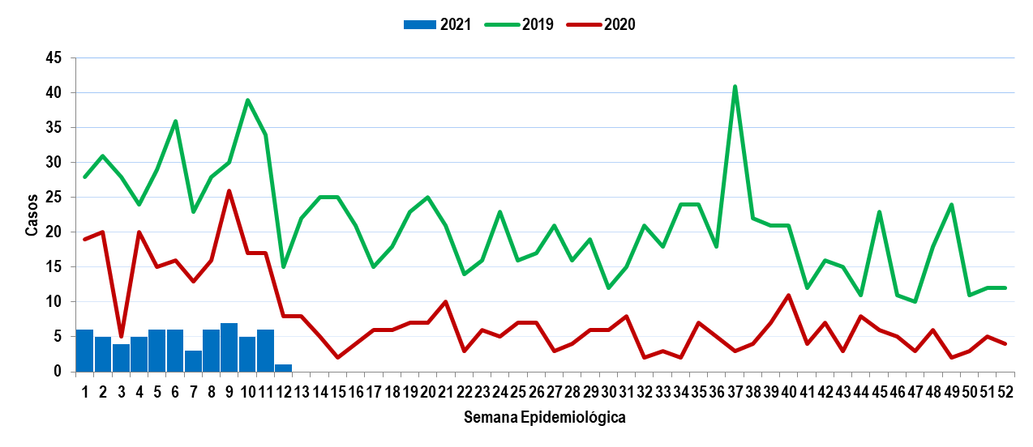
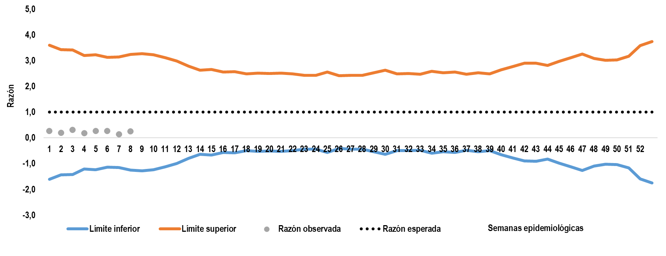
Parotiditis
Comportamiento de la notificación
Pág.. 4
Periodo epidemiológico 3 - 2021
Fuente: SIVIGILA. Secretaria de Salud de Medellín.
Figura. Canal endémico de parotiditis. Medellín, a Periodo epidemiológico 3 acumulado de 2021.
0% Mortalidad
60
Variación porcentual de 69% menos respecto al mismo periodo del año anterior
Fuente: SIVIGILA. Secretaria de Salud de Medellín.
Figura. Comportamiento de la parotiditis. Medellín, a Periodo epidemiológico 3 acumulado de 2019-2021.
Comportamiento inusual
Indicadores
Proporción de incidencia en población general
2,33* 100 mil
60 casos
Proporción de incidencia en menores de 5 años
2,69* 100 mil
4 casos
Brotes con investigación de campo
Fuente: SIVIGILA. Secretaria de Salud de Medellín.
Figura. Comportamiento inusual de la parotiditis. Medellín, a Periodo epidemiológico 3 acumulado de 2021.
--%
0 brotes

Slide 5



Comportamiento variables de interés
Pág.. 5
Sexo
Etnia
Población especiales
Masculino
Femenino
Afrodescendiente
Indígena
Privados de la Libertad
Habitante de calle
37%
63%
0,0%
0,0%
0,0%
0%
22 Casos
38 Casos
0 Casos
0 Casos
0 Casos
0 Casos
Curso de vida
Primera infancia
7%
4 casos
Infancia
5%
2 casos
Adolescencia
5,0%
3 casos
Juventud
12%
7 casos
Adultez
38%
23 casos
Adulto Mayor
33%
20 casos
Consideraciones técnicas
El comportamiento de la Parotiditis según el canal endémico se observa con predominio en zona de éxito. El número de casos este año esta por debajo de lo presentado en los 2 años anteriores, lo que corresponde con una disminución en los casos de un 69% en relación al año anterior. En el análisis de razón de casos, todas las semanas esta por debajo del número de casos. En promedio se notificaron 5 casos por semana epidemiológica. Los cursos de juventud, adultez y adulto mayor representan el 84% de los casos. Estos casos podrían relacionarse o con personas no vacunadas en la infancia o con perdida de inmunidad a través del tiempo. Hasta la semana epidemiológica 12, no se identificaron brotes por esta enfermedad.

Slide 6

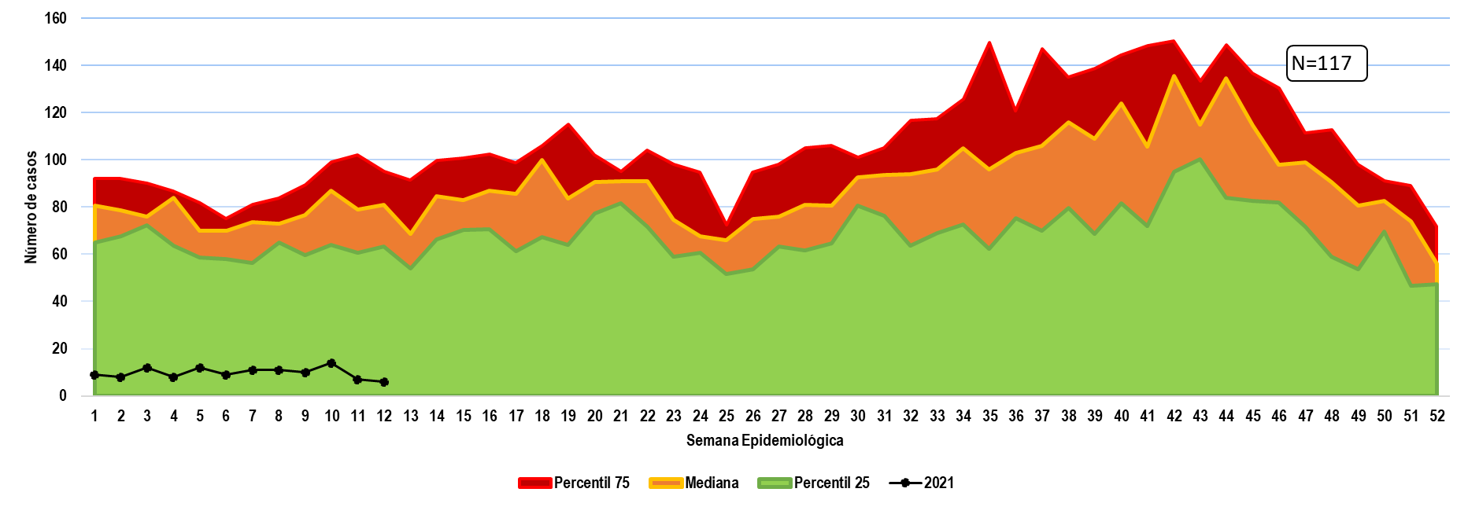
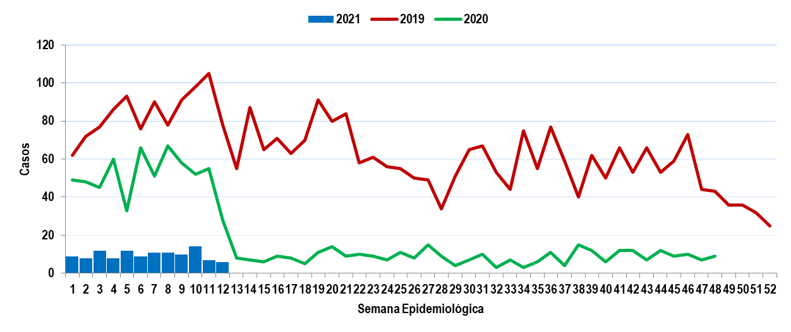
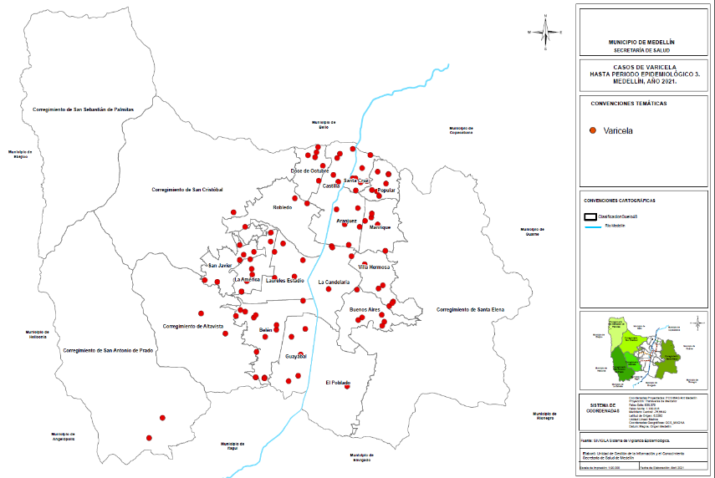
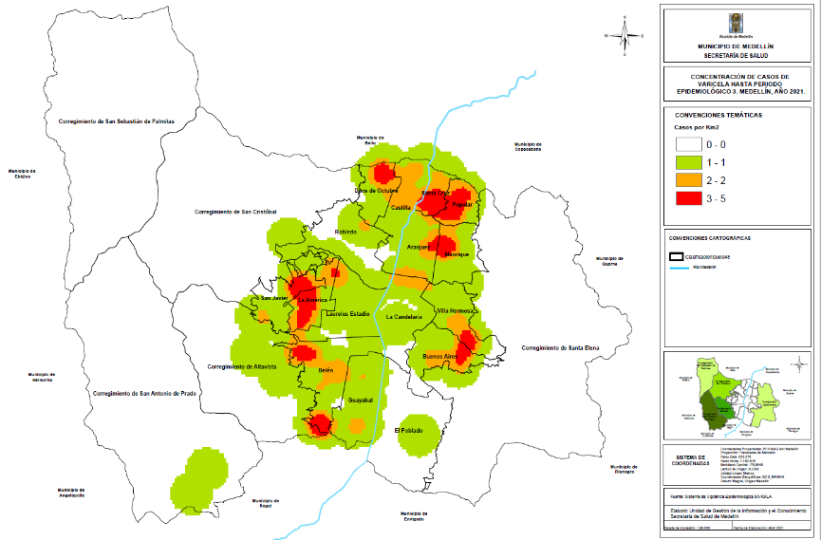
Varicela
Comportamiento de la notificación
Pág.. 6
Periodo epidemiológico 3 - 2021
Fuente: SIVIGILA. Secretaria de Salud de Medellín.
Figura. Canal endémico de varicela. Medellín, a Periodo epidemiológico 3 acumulado de 2021.
0% Mortalidad
117
Variación porcentual de 81% menor respecto al mismo periodo del año anterior
Fuente: SIVIGILA. Secretaria de Salud de Medellín.
Figura. Comportamiento de la varicela. Medellín, a Periodo epidemiológico 3 acumulado de 2019-2021.
Comportamiento por territorio
Fuente: SIVIGILA. Secretaria de Salud de Medellín.
Figura. Mapa temático de puntos. Medellín, a Periodo epidemiológico 3 acumulado de 2021
Fuente: SIVIGILA. Secretaria de Salud de Medellín.
Figura. Mapa temático de densidad por kilómetro cuadrado de varicela. Medellín, a Periodo epidemiológico 3 acumulado de 2021

Slide 7

Comportamiento variables de interés
Pág.. 7
Sexo
Etnia
Población especiales
Masculino
Femenino
Afrodescendiente
Indígena
Privados de la Libertad
Maternas
48%
52%
0,8%
0,0%
0,0%
0,8%
57 Casos
60 Casos
1 Casos
0 Casos
0 Casos
1 Casos
Indicadores
Proporción de incidencia en población general
Proporción de incidencia en menores de 5 años
Brotes con investigación de campo
4,54 x 100 mil habitantes
117
8,74 x 100 mil < 5 años
13 casos
NA
(0 brotes)
Curso de vida y brotes
Distribución de los Brotes
Primera infancia
11%
13 casos
Infancia
21%
24 casos
Adolescencia
6%
7 casos
Juventud
17%
20 casos
Adultez
33%
39 casos
Adulto Mayor
12%
14 casos
Lugar | Total brotes
Sector educativo | 0
Centro Penitenciario- Estación de Policía- Batallón | 0
Otro | 0
Familiares | 0
Consideraciones técnicas
El comportamiento de la varicela hasta semana epidemiológica 12 ha estado en zona de éxito. Se observa un número de casos por debajo de lo esperado en comparación con los dos años anteriores. El curso de vida con mayor número de casos fue el de adultez con el 33%. En promedio se notificaron 10 casos por semana epidemiológica.
Notes:
No olvidar indicador de brotes

Slide 8

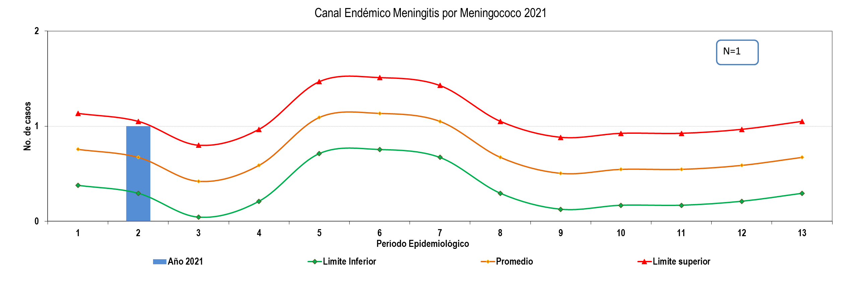


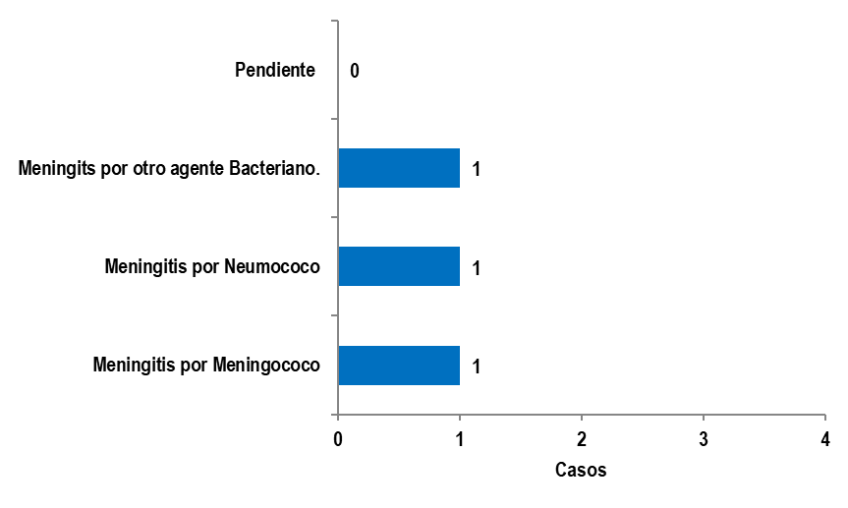
Meningitis
Comportamiento de la notificación
Pág.. 8
Periodo epidemiológico 3 - 2021
Fuente: SIVIGILA. Secretaria de Salud de Medellín.
Figura. Canal endémico Meningitis por Meningococo. Medellín, a Periodo epidemiológico 3 de 2021.
Comportamiento variables de interés
0 Casos - Mortalidad
Sexo
Edad
3
Masculino
Femenino
< 5 años
> 65 años
Confirmados y pendientes de clasificación
1 casos
2 casos
1 caso
0 caso
.
.
.
.
Comportamiento por territorio
Indicadores
Proporción de incidencia meningitis bacterianas en población general
Proporción de incidencia de meningitis bacterianas en menores de 5 años
0,11* 100 mil
3 casos
0,67* 100 mil
1 caso
Brotes con investigación de campo
Fuente: SIVIGILA. Secretaria de Salud de Medellín.
Figura. Casos de meningitis bacteriana, enfermedad meningocócica y otros agentes, Medellin, periodo epidemiológico 3, 2021.
0 Brotes
(sin brotes hasta este periodo)
Consideraciones técnicas
En relación a las Meningitis Bacterianas, se encontró una causada por el Meningococo. En relación a las M. por Meningococo el número de casos presentado para este periodo epidemiológico fue de 1, sin superar el número esperado. Se presentaron en la semana epidemiológica 5 y 9 pero no se encontraron nexos epidemiológicos entre los casos. No se han presentado muertes.

Slide 9




Otros eventos inmunoprevenibles de baja frecuencia
Pág.. 9
Síndrome de rubeola congénita
Hasta la semana epidemiológica 12 se notificaron diez (10) casos sospechosos de síndrome de rubeola congénita en residentes de la ciudad, para una proporción de notificación de 0,67 casos por 10,000 nacidos vivos y cumpliendo con la meta de notificación proporcional para este evento que debería estar en 0,07. Los diez (10) casos fueron descartados.
Parálisis Flácida
Periodo epidemiológico 3 - 2021
Hasta la semana epidemiológica 12 no se han notificado casos probables para este evento en residente en Medellín.
Tétanos accidental
EAPV
Hasta la semana epidemiológica 12 se ha notificado 1 caso probables, confirmado por clínica para este evento en residentes en Medellín.
Periodo epidemiológico 3-2021
Hasta la semana epidemiológica 12 notificaron 70 casos de EAPV en residentes de la ciudad, pendientes de clasificación, la mayoría por el inicio de la vacunación contra COVID.
Periodo epidemiológico 3 - 2021
Difteria
Sarampión y Rubeola
Hasta la semana epidemiológica 12 se notificaron en residentes de la ciudad 4 casos como sospechosos de Rubeola y 2 casos sospechosos de sarampión para una proporción de notificación de 0,23 casos por cada 100.000 habitantes, no se cumple con la meta de notificación de Sarampión / Rubeola proporcional en este periodo y
Periodo epidemiológico 3- 2021
Hasta la semana epidemiológica 12 no se han notificado casos ni probables, ni confirmados por clínica para este evento en residentes en Medellín.
Periodo epidemiológico 2 - 2021
que para el país deber ser mayor a 2 casos por cada 100.000 habitantes durante un año. Adicionalmente, todos los casos de Rubeola y de sarampión fueron descartados después de haber realizado lo establecido por laboratorio e investigación de campo. No se han confirmado casos de sarampión, ni de rubeola este año en la ciudad. Sin embargo, se debe estar alerta por la situación epidemiológica de estas enfermedades en el país y en todo el mundo.

Slide 10

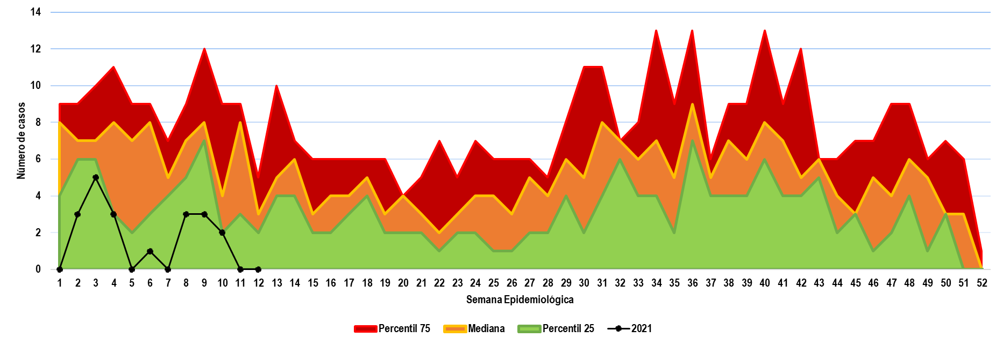

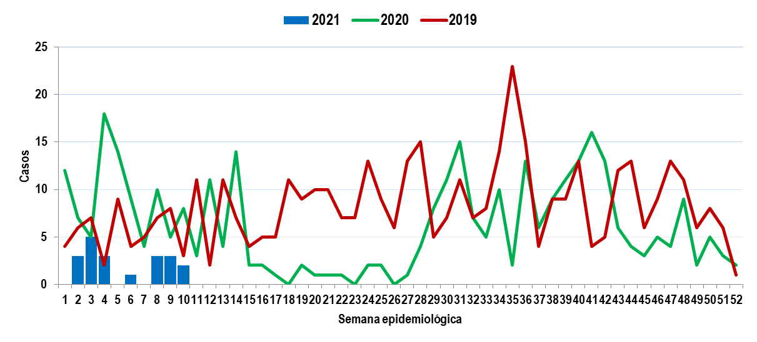
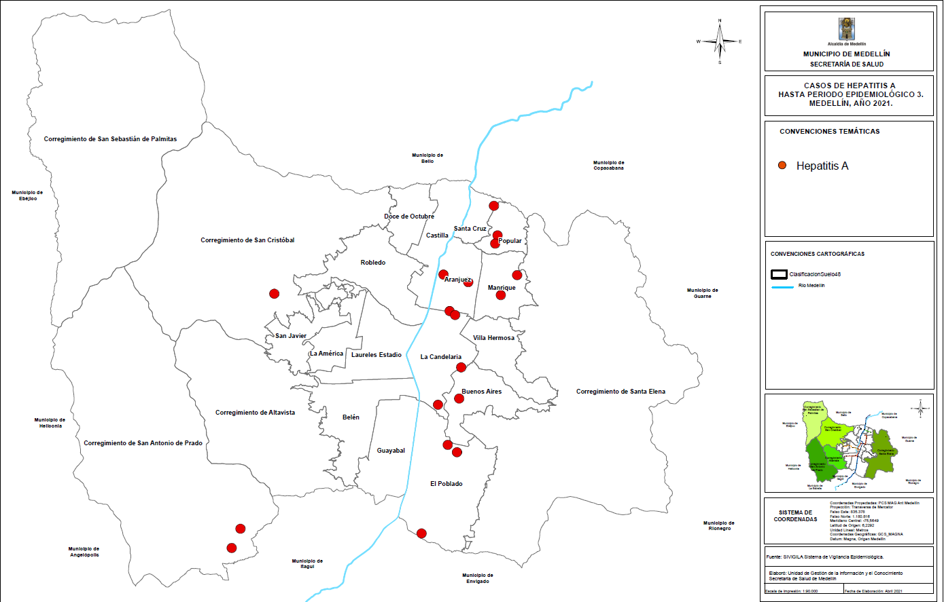
Hepatitis A
Comportamiento de la notificación
Pág.. 10
Periodo epidemiológico 3 - 2021
Fuente: SIVIGILA. Secretaria de Salud de Medellín.
Figura. Canal endémico de hepatitis A. Medellín, a Periodo epidemiológico 3 acumulado de 2021.
20
Variación porcentual de 81% menos respecto al mismo periodo del año anterior
Fuente: SIVIGILA. Secretaria de Salud de Medellín.
Figura. Comportamiento de la Hepatitis A. Medellín, a Periodo epidemiológico 3 acumulado de 2019-2021.
Comportamiento por territorio
Indicadores
Proporción de Incidencia en población general x 100,000 habitantes
0,77 * cada 100 mil
20 casos
Proporción de Incidencia en menores de 1 año
100,000 habitantes
0 * cada 100 mil
0 casos
Fuente: SIVIGILA. Secretaria de Salud de Medellín.
Figura. Mapa temático de proporción de hepatitis A. Medellín, a Periodo epidemiológico 3 acumulado de 2021.

Slide 11



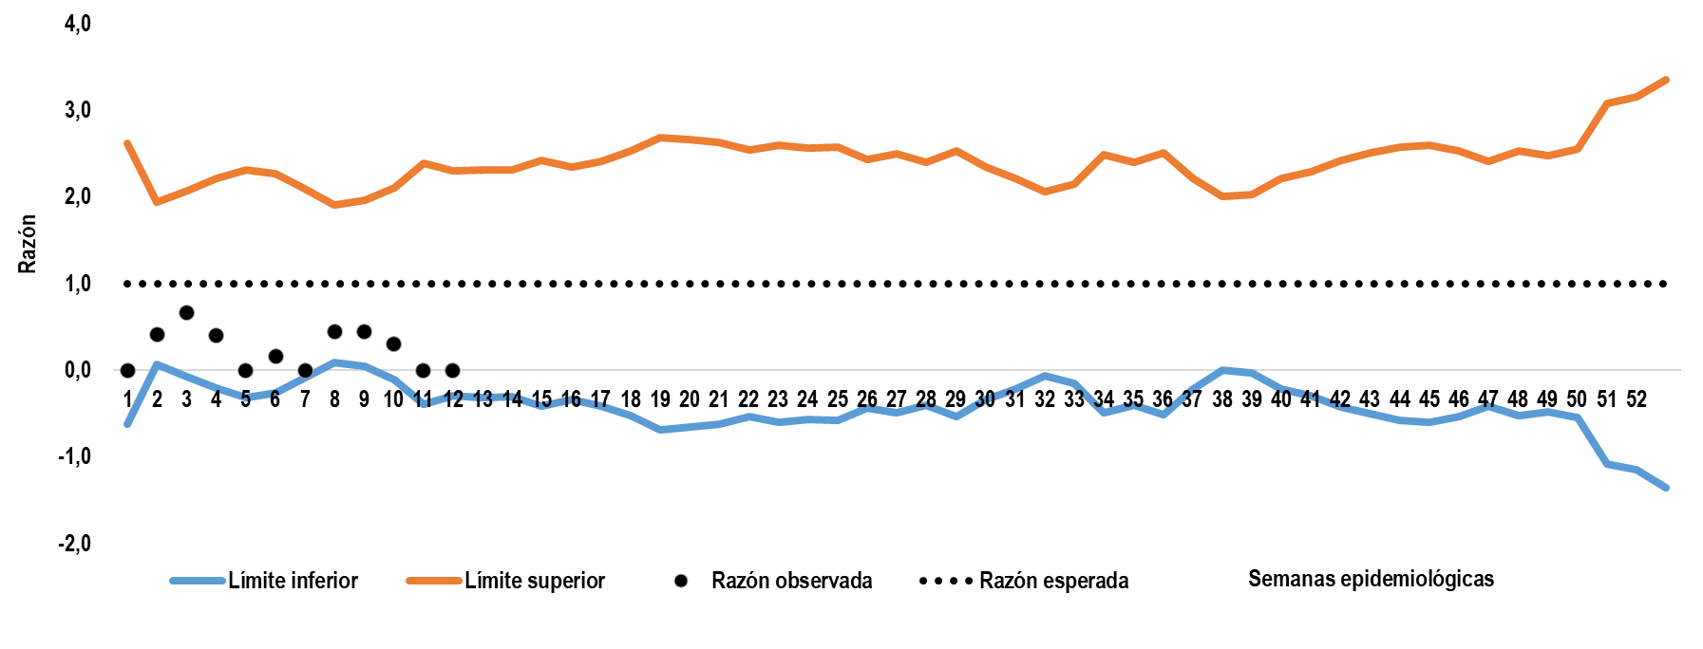
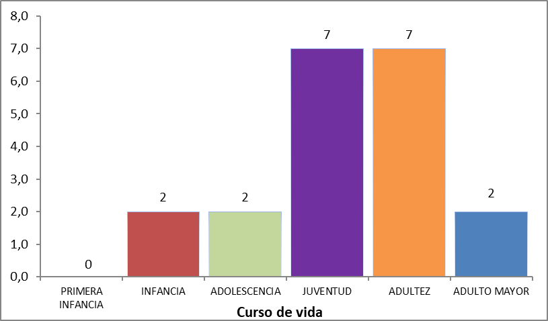
Comportamiento variables de interés
Pág.. 11
Sexo
Etnia
Poblaciones especiales
Masculino
Femenino
Afrocolombiano
Indígena
Maternas
Privado de la libertad
Migrante
60%
40%
0%
0%
0%
0%
10%
12 casos
8 casos
0 casos
0 casos
0 caso
0 casos
2 casos
Régimen contributivo
70% - 14 casos
Régimen subsidiado
20% - 4 casos
Afiliación al SGSS
Área de ocurrencia
Cabecera municipal
100%
20 casos
Factores y curso de vida
Fuente: SIVIGILA. Secretaria de Salud de Medellín.
Figura. Comportamiento inusual para hepatitis A. Periodo epidemiológico 3. 2021.
Fuente: SIVIGILA. Secretaria de Salud de Medellín.
Figura. Curso de vida de los casos notificados de hepatitis A. Periodo epidemiológico 3. 2021.
Consideraciones técnicas
La Hepatitis A se observa en el canal endémico en comportamiento esperado por debajo de los casos usuales. Durante este año no se supera el número de casos de los dos últimos años durante las semanas epidemiológicas evaluadas. Se evidencia una disminución del 81% en relación con el mismo periodo de año anterior. Los cursos de vida de adolescencia, juventud y adultez con el 70% de los casos, una mayor frecuencia de casos en hombres.

Slide 12







Intoxicaciones
Comportamiento de la notificación
Pág.. 12
Periodo epidemiológico 03 - 2021
Fuente: SIVIGILA. Secretaria de Salud de Medellín.
Figura. Comportamiento intoxicaciones. Medellín, a Periodo epidemiológico 03 acumulado de 2016-2021.
Indicadores
Incidencia en población general x 100,000 habitantes
Casos confirmados por laboratorio de intoxicación por metanol
Proporción de brotes en población confinada
13,60 * cada 100 mil
0%
No hubo casos
Variables de interés
Sexo y Edad
350
La variación porcentual con respecto al mismo periodo del año anterior disminuyó en un 10,71%.
Masculino
Femenino
5 a 18 años
< de 5 años
Vía de exposición
60,29%
39,71%
12,29%
13,43%
Oral
59,14%
211 casos
139 casos
43 casos
47 casos
207 casos
Lugar de exposición
Hogar
Vía pública
Bares/Tabernas
Trabajo
61,14%
25,14%
6,57%
3,14%
214 casos
88 casos
23 casos
11 casos
Fuente SIVIGILA. Secretaría Salud de Medellín
Figura grupo de sustancia, intoxicaciones, a Periodo epidemiológico 03 acumulado. Medellín 2021
Consideraciones técnicas
El comportamiento de la notificación tuvo un descenso del 10,71% respecto al mismo periodo del año anterior.
Alrededor del 53,71% de las notificaciones relacionadas con las intoxicaciones corresponden aquellas notificadas por sustancias psicoactivas, principalmente en los hombres y dichas exposiciones ocurrieron en el hogar.

Slide 13

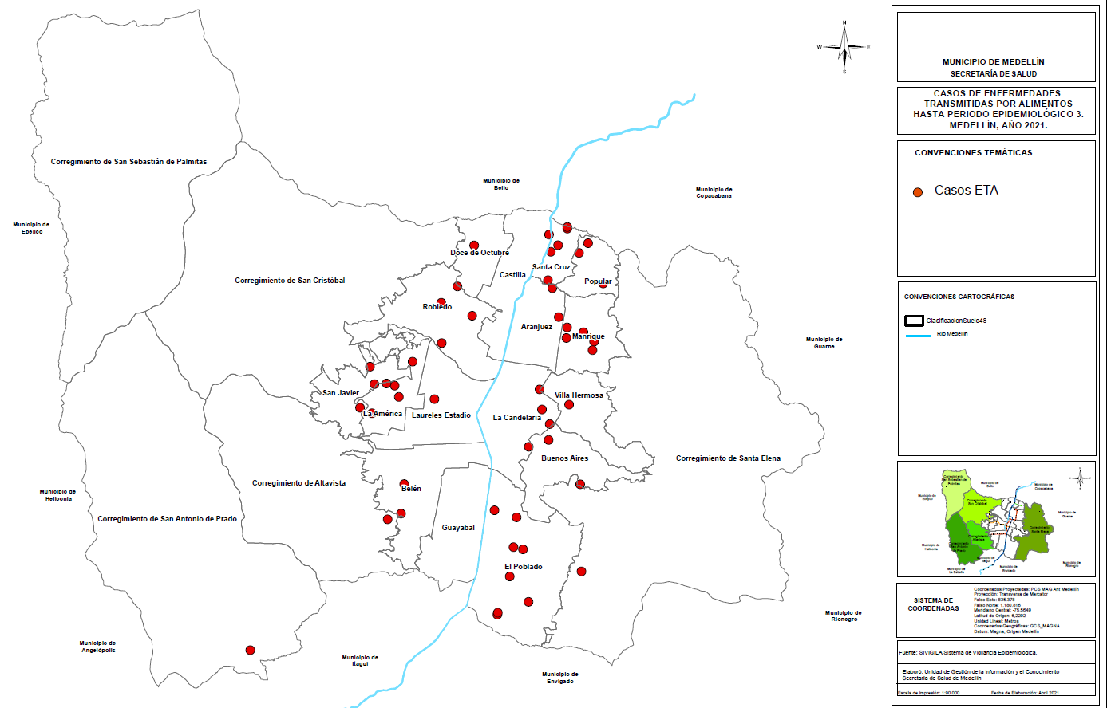



Enfermedad transmitida por alimentos ETA
Comportamiento por territorio
Pág. 13
Periodo epidemiológico 03 - 2021
165
Total de personas por brotes
117 Personas
Total de personas reporte individual
48 Personas
Fuente: SIVIGILA. Secretaria de Salud de Medellín.
Figura. Mapa temático de densidad de ETA. Medellín, a Periodo epidemiológico 03 acumulado de 2021.
Comportamiento variables de interés
Masculino
Femenino
Privado de la libertad
Hogar
Educación
Restaurante
70,30%
29,70%
38,18%
19,39%
0,61%
10,30%
116 casos
49 casos
63 casos
32 casos
1 casos
17 casos

Slide 14
Pág. 14
4
Curso de vida y agente identificado en la muestra
Fuente: SIVIGILA. Secretaria de Salud de Medellín.
Figura. Distribución porcentual por grupos de edad de los casos notificados de ETA. Periodo epidemiológico 03 de 2021.
Tipo de alimento y síntomas
Fuente: SIVIGILA. Secretaria de Salud de Medellín.
Figura. Distribución porcentual de Alimentos implicados en brotes ETA. Periodo epidemiológico 03 de 2021.
Fuente: SIVIGILA. Secretaria de Salud de Medellín.
Figura. Distribución porcentual de Síntomas en pacientes. ETA. Periodo epidemiológico 03 2021.

Slide 15

Pág. 15
Fuente: SIVIGILA. Secretaria de Salud de Medellín.
Figura. Comportamiento ETA. Medellín, a Periodo epidemiológico 03 acumulado de 2021.
Indicadores
Porcentaje de brotes de ETA de notificación inmediata notificados oportunamente
Porcentaje de brotes de ETA con identificación de agente etiológico
40,00%
20,00%
Porcentaje de brotes de ETA a los que se les detecto modo de transmisión
Porcentaje de brotes de ETA con toma de muestra
100,0%
40,00%
Consideraciones Finales
A nivel individual el sitio de mayor ocurrencia de las ETA es la población carcelaria.
Los alimentos más involucrados son los alimentos que contiene productos mixtos y la sintomatología más predominante es la enfermedad gastrointestinal.
A pesar de todas las acciones y esfuerzos se ve demora en la notificación, lo que no permite en muchas ocasiones un estudio más asertivo con la afectación de los indicadores para el evento como: oportunidad, toma de muestras e identificación del agente causal

Slide 16

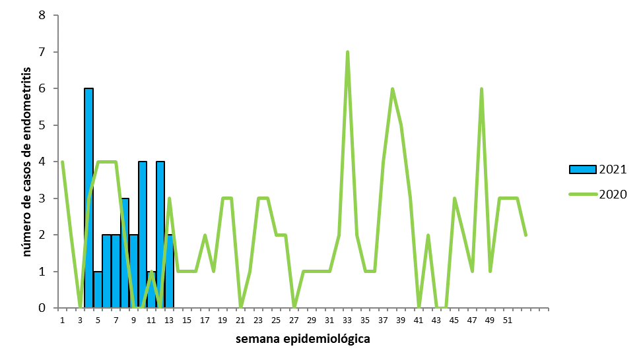

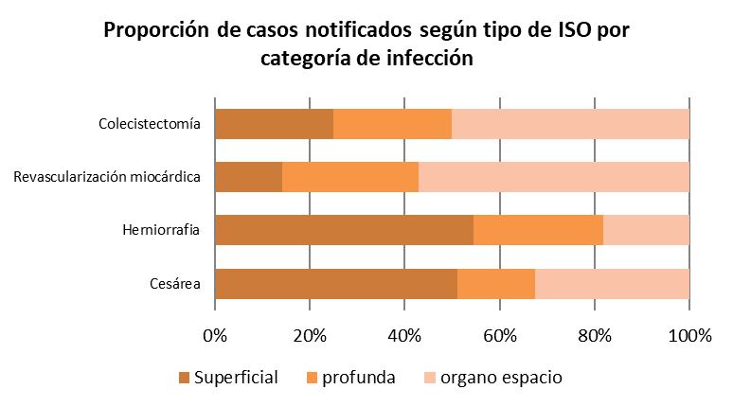
Infección de sitio quirúrgico- ISQ
1
Comportamiento de la notificación
Pág.. 16
Marzo 2021
NOTA: La notificación inicia en mayo de 2018 y desde el 2019 se evidencia aumento en la notificación, para el año 2020 el inicio de la pandemia por SARS 2 disminuyó el número de cirugías programadas, este comportamiento continua en el año 2021.
Fuente: SIVIGILA. Secretaria de Salud de Medellín.
Figura. Comportamiento mensual de la notificación de Infección sitio quirúrgico. Medellín, marzo (acumulado) de 2020-2021.
Siglas: ISQ -Infección de sitio quirúrgico,
2
Indicadores mes de marzo 2021
Proporción incidencia de ISQ Cesárea
1,32%
29 casos/2543
cesáreas
Proporción incidencia de ISQ Herniorrafia
0,65%
7 casos/773 herniorrafias
51
0,19%
4 casos/1761
colecistectomías
Proporción incidencia de ISQ Revascularización miocárdica con
incisión torácica y del sitio donante
Proporción incidencia de ISQ Colecistectomía
8,7%
35 casos/115
Revascularizaciones
Variación porcentual de --54% menos respecto al mismo periodo del año anterior
3
Comportamiento variables de interés
Electiva
Proporción de agentes causales de ISO
45%
Afiliación al SGSS
Femenino
Indígena
23 casos
Tipo de procedimiento
Régimen contributivo
65%
78%
0,0%
Emergencia
33 casos
40 casos
0 casos
55%
28 casos
Fuente: SIVIGILA. Secretaria de Salud de Medellín.
Figura Características de la ISQ Medellín, marzo (acumulado) 2021.

Slide 17
Endometritis post parto
1
Comportamiento de la notificación
Pág.. 17
marzo-2021
NOTA: La notificación inicia en mayo de 2018 y desde el 2019 se evidencia aumento en la notificación, para el año 2020 el inicio de la pandemia por SARS 2 disminuyó el número de cirugías programadas, este comportamiento continua en el año 2021.
Fuente: SIVIGILA. Secretaria de Salud de Medellín.
Figura. Comportamiento por semana epidemiológica de la notificación de Infección sitio quirúrgico. Medellín, marzo (acumulado) de 2020-2021
END PP – Endometritis post parto
2
Indicadores mes de marzo 2021
Proporción incidencia de Endometritis post parto
27
0,55%
14 casos/2543
partos por cesárea
0,26%
13 casos/5065
partos vaginales
Variación porcentual de
0% respecto al mismo periodo del año anterior
*Es esperable un rezago en la notificación, por lo cual los indicadores serán presentados de manera acumulada cada periodo
3
Comportamiento variables de interés
Estrato 1
0%
0 casos
Estrato 2
Indígena
Estrato socioeconómico
18,5%
0%
5 casos
0 casos
Estrato 3
70,3%
19 casos
Fuente: SIVIGILA. Secretaria de Salud de Medellín.
Figura.Características poblacionales: edad, estrato socioeconómico endometritis. Medellín, marzo (acumulado) de 2021

Slide 18

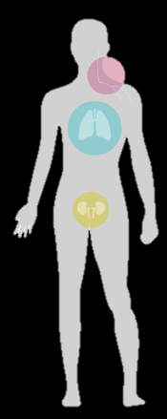
Infección asociadas a dispositivos en UCI
1
Comportamiento de la notificación
Pág.. 18
Marzo 2021
Fuente: SIVIGILA. Secretaria de Salud de Medellín.
Figura. Comportamiento de la notificación de Infección asociada a dispositivo -IAD en UCI. Medellín, a marzo (acumulado) de 2020-2021 Nota: debido al aumento en el número de casos de IAD en las últimas semanas, se recomienda reforzar el personal al cuidado de paciente dependiendo del porcentaje de ocupación para la atención de pacientes durante la pandemia de COVID 19 que se encuentran en UCI
UCI= Unidad de cuidado intensivo
2
Definiciones
Infección del torrente sanguíneo asociada a catéter – ITS-AC
Combinación de criterios clínicos y de laboratorios aplicados en pacientes para clasificar las infecciones del torrente sanguíneo primarias derivadas del catéter central.
Neumonía asociada a ventilador - NAV
Combinación de criterios radiológicos, clínicos y de laboratorio para Neumonía en un paciente que estuvo intubado y ventilado en el momento o dentro de las 48 horas previas al inicio del evento.
Infección sintomática de tracto urinario asociada a catéter – ISTU-AC
Combinación de criterios clínicos y de laboratorio aplicados en pacientes con infección sintomática del tracto urinario quienes tienen o estuvieron expuestos a sonda vesical 48 horas antes del inicio del evento.
367
Variación porcentual de 201% respecto al mismo periodo del año anterior
3
Tasas de incidencia, porcentajes de uso de dispositivos en UCI y microorganismos asociados a IAD a marzo de 2021* Nota: se observa aumento en el porcentaje de uso de dispositivos
Número de agentes causales por tipo de IAD
Tasa de Infección del torrente sanguíneo asociado al catéter venoso central
Porcentaje de uso de catéter venoso central
Tasa de Infección del tracto urinario asociado a sonda vesical
Porcentaje de uso de sonda vesical
Microorganismos | ISTU-AC | ITS-AC | NAV | Total general
Klebsiella pneumoniae | 12 | 12 | 2 | 26
Escherichia coli | 30 | 4 |  | 34
Staphylococcus epidermidis |  | 9 |  | 9
Pseudomonas aeruginosa | 7 | 4 | 3 | 14
Staphylococcus aureus |  | 10 | 2 | 12
Enterobacter cloacae | 3 | 5 |  | 8
Enterococcus faecalis | 3 | 8 |  | 11
Candida albicans | 6 | 3 |  | 9
Serratia marcescens | 2 | 6 | 4 | 12
Klebsiella oxytoca | 1 | 2 | 1 | 4
Acinetobacter baumannii |  |  | 1 | 1
Candida glabrata | 1 | 1 |  | 2
Candida parapsilosis |  | 2 |  | 2
Candida tropicalis | 3 | 1 |  | 4
Proteus mirabilis |  | 2 |  | 2
Staphylococcus haemolyticus |  | 4 |  | 4
Total general | 75 | 96 | 16 | 187
UCI Adultos: 2,7*
UCI Pediátrica: 5,5*
UCI Neonatal: 4,5*
*Casos por 1000 días de uso de catéter venoso central
UCI Adultos: 63,0%
UCI Pediátrica: 52,7%
UCI Neonatal: 37,9%
UCI Adultos: 2,3**
UCI Pediátrica: 3,6*
***Casos por 1000 días de uso de catéter urinario
UCI Adultos: 65,4%
UCI Pediátrica:35,6%
Tasa de Neumonía asociada al
ventilador
Porcentaje de uso de
ventilador
UCI Adultos: 6,0**
UCI Pediátrica: 2,7**
UCI Neonatal: 2,3**
**Casos por 1000 días de uso de ventilador
UCI Adultos: 58,8%
UCI Pediátrica: 35,9%
UCI Neonatal: 15,3%
Masculino
Femenino
60,2%
39,8%
Fuente: SIVIGILA

Slide 19

Búsqueda activa institucional
Secretaría de Salud de Medellín
Pág.. 19
Boletín de Periodo Epidemiológico Medellín
Programa Vigilancia Epidemiológica – Subsecretaría de Salud Pública
Mes de febrero de 2021 - Reporte Semanas 01 a 08
El promedio en la ejecución de la Búsqueda Activa Institucional (BAI) en 165 Unidades Primarias Generadoras de Datos (UPGD) para el mes de febrero, semanas 5 a la 8, fue del 77,4 %, sobre la línea base para la ciudad (75%).
En línea con los criterios para realización de Búsqueda Activa Institucional dispuestos en el documento técnico Metodología de Búsqueda Activa Institucional por RIPS y los lineamientos 2021 del Instituto Nacional de Salud, desde la Secretaría de Salud de Medellín se realizó Búsqueda Retrospectiva Institucional (BRI). El detalle de hallazgos de estos criterios por UPGD y su correlación con los hallazgos BRI, se aprecia a continuación:
Tabla 1. Número de UPGD según criterio para realización de Búsqueda Activa Institucional, BRI SSM, febrero de 2021

Slide 20
Búsqueda activa institucional
Secretaría de Salud de Medellín
Pág.. 20
Boletín de Periodo Epidemiológico Medellín
Programa Vigilancia Epidemiológica – Subsecretaría de Salud Pública
Mes de febrero de 2021 - Reporte Semanas 01 a 08
Tabla 2. Correlación de UPGD con silencio en la notificación/ UPGD con casos no notificados para el criterio, BRI SSM, febrero de 2021

Slide 21
Secretaría de Salud de Medellín
Pág.. 21
Boletín de Periodo Epidemiológico Medellín
Programa Vigilancia Epidemiológica – Subsecretaría de Salud Pública
Mes de febrero de 2021 - Reporte Semanas 01 a 08
Se analizó y consolidó información de atenciones con CIE 10 objeto BAI de 127 UPGD que reportaron RIPS a través de SIANIESP. En cuanto al reporte al SIVIGILA, se encontraron 97 casos que cumplieron con definición operativa de evento y no estaban notificados. El evento Agresión por animal potencialmente transmisor de rabia es el que tiene más número de casos no captados mediante la vigilancia rutinaria, seguido por intoxicaciones por sustancias químicas, el cual es un evento de indicador..
Tabla 3. EISP no notificados, BRI SSM, febrero de 2021

Slide 22


Secretaría de Salud de Medellín
Pág.. 22
Boletín de Periodo Epidemiológico Medellín
Programa Vigilancia Epidemiológica – Subsecretaría de Salud Pública
Periodo epidemiológico 03 de 2021 - Reporte Semanas 1 a 12 (Hasta Marzo 27)
Gracias
Equipo de Vigilancia epidemiológica y Sistemas de información

